Slide 1

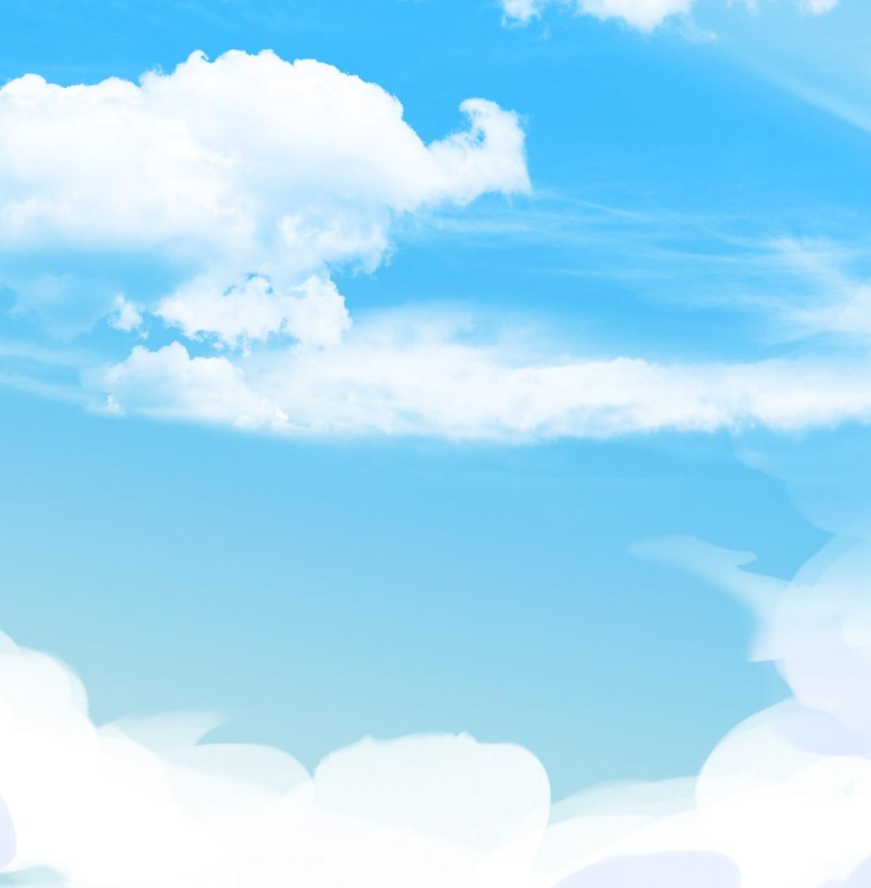






Slide 2



Ôn và khởi động (Xe bus yêu thương)

Slide 3


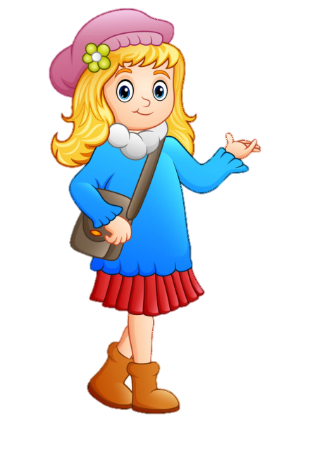
Bài trước em học bài gì?
A. Bờ tre đón khách
B. Tiếng chổi tre
C. Cỏ non cười rồi

Slide 4

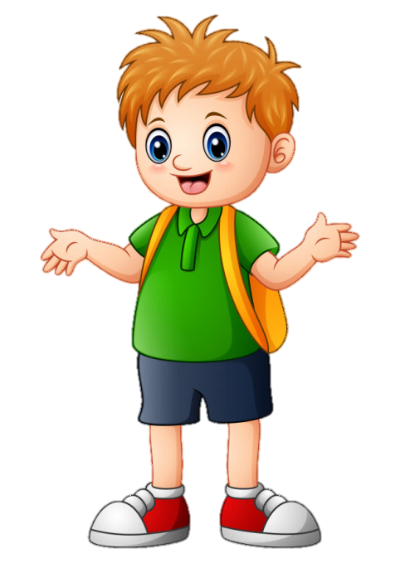
Trong bài Cỏ non cười rồi viết về múa nào?
A. Mùa hè
B. Mùa xuân
C. Mùa đông

Slide 5


…. kêu uôm uôm
Ao chuôm đầy nước.
A. Dế
B. Cóc
C. Ếch

Slide 7


Thứ ... ngày ... tháng ... năm …
Tiếng việt

Slide 8
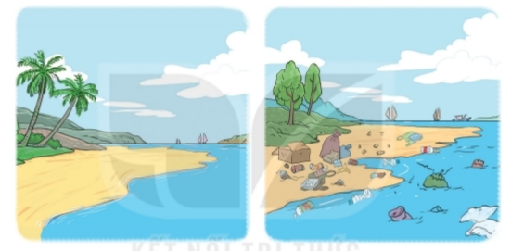
Nói về sự khác nhau giữa 2 bức tranh
Bãi biển trong xanh, sạch sẽ
Bãi biển bẩn thỉu, đầy rác

Slide 9


Theo em, chúng ta cần làm gì để giữ cho biển luôn sạch đẹp?

Slide 10
Để giữ cho biển luôn sạch đẹp chúng ta cần:
Cùng nhau dọn sạch rác thải bờ biển, ven khu vực bờ biển
Cùng nhau kêu gọi mọi người hung tay giữ gìn vệ sinh chung
Cùng nhau bảo vệ môi trường
Cùng nhau thu gom giác thải bằng hàng tuần, hàng tháng định kì.
Tuyên truyền người dân và khách du lịch nâng cao ý thức giữ gìn vệ sinh và cảnh quan chung.

Slide 11


Slide 12


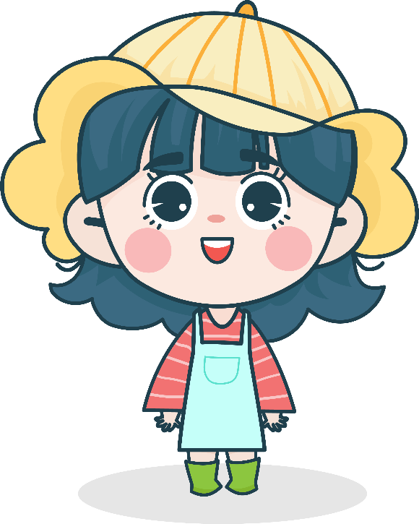
Lắng nghe đọc mẫu
TAY DÒ
TAI NGHE
MẮT DÕI

Slide 13


Những con sao biển
Đọc mẫu
Một người đàn ông đang dạo bộ trên bãi biển khi chiều xuống. Biển đông người, nhưng ông lại chú ý đến một cậu bé cứ liên tục cúi xuống nhặt thứ gì đó lên rồi thả xuống biển.
Tiến lại gần hơn, ông thấy cậu bé đang nhặt những con sao biển bị thủy triều đánh dạt lên bờ và thả chúng về đại dương.
Cháu đang làm gì vậy? – Người đàn ông hỏi.
Cậu bé trả lời:
Những con sao biển này sắp chết vì thiếu nước, cháu muốn giúp chúng.
Có hàng ngàn con sao biển như vậy, liệu cháu có thể giúp được tất cả chúng không?
Cậu bé tiếp tục nhặt những con sao biển khác thả xuống biển và nói với người đàn ông:
Cháu cũng biết như vậy, nhưng ít nhất thì cháu cũng cứu được những con sao biển này.
Người đàn ông trìu mến nhìn cậu bé và cùng cậu cứu những con sao biển.

Slide 14

Đọc nối tiếp đoạn
Bài chia thành mấy đoạn?
Những con sao biển
1
Một người đàn ông đang dạo bộ trên bãi biển khi chiều xuống. Biển đông người, nhưng ông lại chú ý đến một cậu bé cứ liên tục cúi xuống nhặt thứ gì đó lên rồi thả xuống biển.
Tiến lại gần hơn, ông thấy cậu bé đang nhặt những con sao biển bị thủy triều đánh dạt lên bờ và thả chúng về đại dương.
Cháu đang làm gì vậy? – Người đàn ông hỏi.
Cậu bé trả lời:
Những con sao biển này sắp chết vì thiếu nước, cháu muốn giúp chúng.
Có hàng ngàn con sao biển như vậy, liệu cháu có thể giúp được tất cả chúng không?
Cậu bé tiếp tục nhặt những con sao biển khác thả xuống biển và nói với người đàn ông:
Cháu cũng biết như vậy, nhưng ít nhất thì cháu cũng cứu được những con sao biển này.
Người đàn ông trìu mến nhìn cậu bé và cùng cậu cứu những con sao biển.
2
3

Slide 15


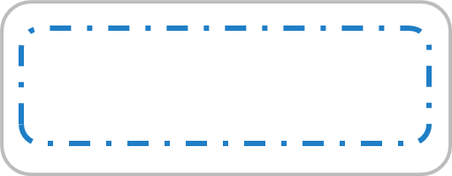
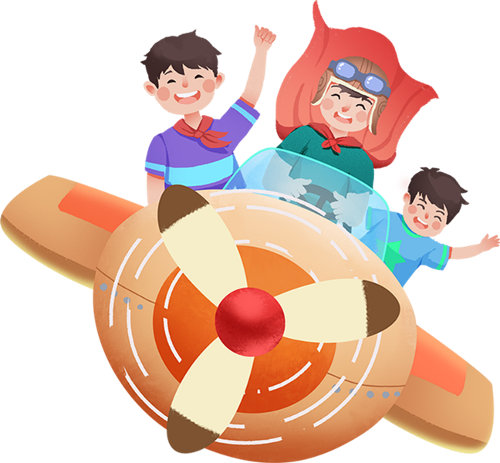

cứu
liên tục
trìu mến

Slide 16

Biển đông người, nhưng ông lại chú ý đến một cậu bé cứ liên tục cúi xuống nhặt thứ gì đó lên rồi thả xuống biển.
Tiến lại gần hơn, ông thấy cậu bé đang nhặt những con sao biển bị thủy triều đánh dạt lên bờ và thả chúng trở về với đại dương.

Slide 17


Giải nghĩa từ

Slide 18

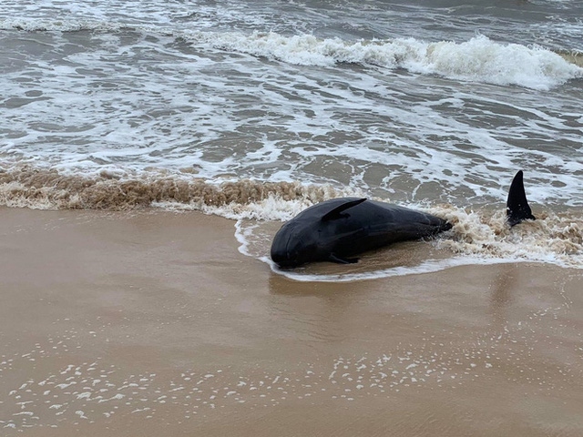
Dạt (lên bờ): Bị sóng đẩy lên bờ

Slide 19
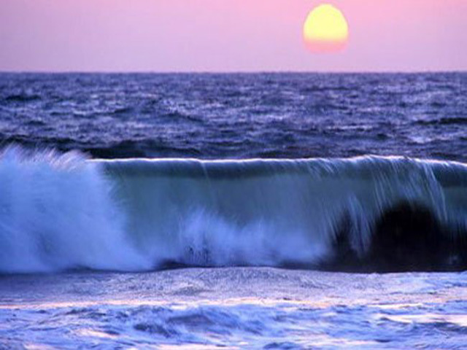
Thủy triều: là hiện tượng nước biển, nước sông... lên xuống trong một chu kỳ thời gian phụ thuộc biến chuyển thiên văn

Slide 20



Luyện đọc nhóm

Slide 21
Những con sao biển
Một người đàn ông đang dạo bộ trên bãi biển khi chiều xuống. Biển đông người, nhưng ông lại chú ý đến một cậu bé cứ liên tục cúi xuống nhặt thứ gì đó lên rồi thả xuống biển.
Tiến lại gần hơn, ông thấy cậu bé đang nhặt những con sao biển bị thủy triều đánh dạt lên bờ và thả chúng về đại dương.
Cháu đang làm gì vậy? – Người đàn ông hỏi.
Cậu bé trả lời:
Những con sao biển này sắp chết vì thiếu nước, cháu muốn giúp chúng.
Có hàng ngàn con sao biển như vậy, liệu cháu có thể giúp được tất cả chúng không?
Cậu bé tiếp tục nhặt những con sao biển khác thả xuống biển và nói với người đàn ông:
Cháu cũng biết như vậy, nhưng ít nhất thì cháu cũng cứu được những con sao biển này.
Người đàn ông trìu mến nhìn cậu bé và cùng cậu cứu những con sao biển.

Slide 22
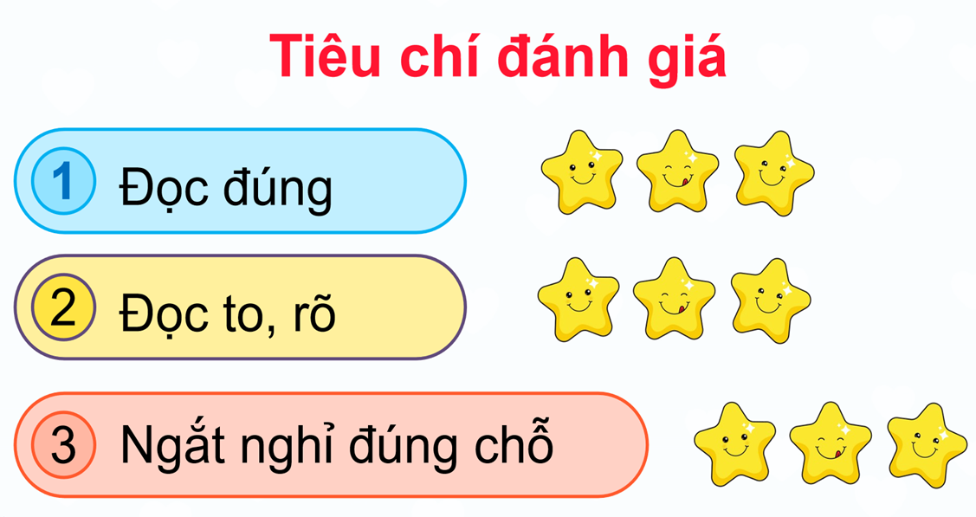
Luyện đọc trước lớp

Slide 23
Những con sao biển
Một người đàn ông đang dạo bộ trên bãi biển khi chiều xuống. Biển đông người, nhưng ông lại chú ý đến một cậu bé cứ liên tục cúi xuống nhặt thứ gì đó lên rồi thả xuống biển.
Tiến lại gần hơn, ông thấy cậu bé đang nhặt những con sao biển bị thủy triều đánh dạt lên bờ và thả chúng về đại dương.
Cháu đang làm gì vậy? – Người đàn ông hỏi.
Cậu bé trả lời:
Những con sao biển này sắp chết vì thiếu nước, cháu muốn giúp chúng.
Có hàng ngàn con sao biển như vậy, liệu cháu có thể giúp được tất cả chúng không?
Cậu bé tiếp tục nhặt những con sao biển khác thả xuống biển và nói với người đàn ông:
Cháu cũng biết như vậy, nhưng ít nhất thì cháu cũng cứu được những con sao biển này.
Người đàn ông trìu mến nhìn cậu bé và cùng cậu cứu những con sao biển.

Slide 24


Slide 25


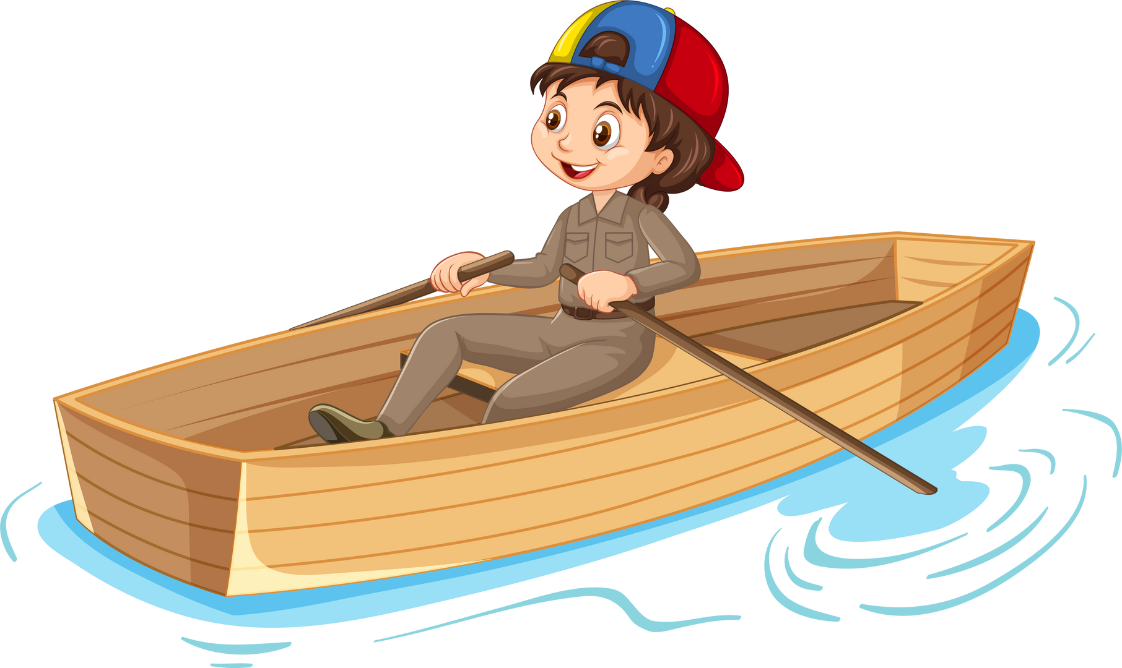







GIẢI CỨU BIỂN XANH
GIẢI CỨU BIỂN XANH

Slide 26


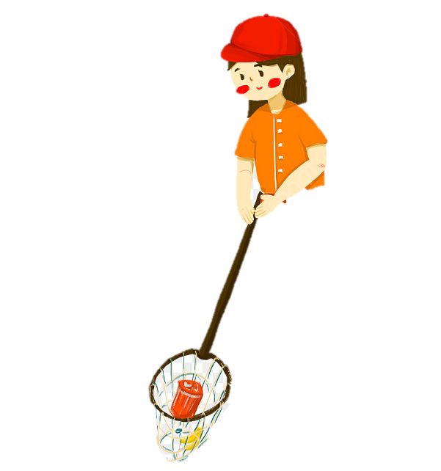
GIẢI CỨU BIỂN XANH
GIẢI CỨU BIỂN XANH

Slide 27

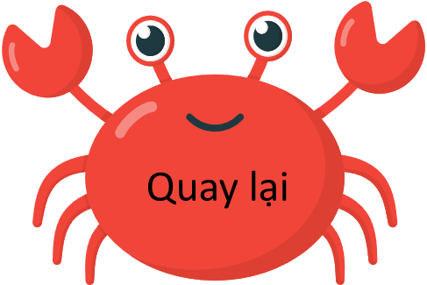
01
Vì sao biển đông người nhưng người đàn ông lại chú ý đến cậu bé?
Người đàn ông thấy cậu bé liên tục cúi xuống nhặt thứ gì đó lên rồi thả xuống biển.

Slide 28

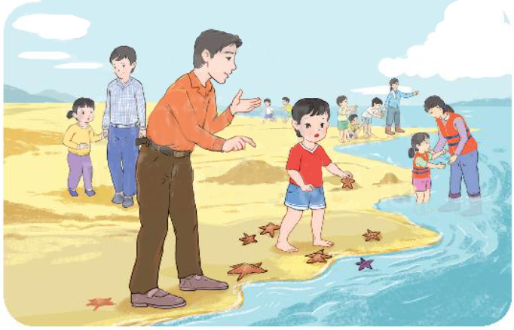
02
Khi đến gần người đàn ông thấy cậu bé làm gì?
Ông thấy cậu bé đang nhặt những con sao biển bị thuỷ triều đánh dạt lên bờ và thả chúng trở lại với đại dương. Cậu làm như vậy vì cậu thấy những con sao biển sắp chết vì thiếu nước, cậu muốn giúp chúng.

Slide 29

03
Người đàn ông nói gì về việc làm của cậu bé?
Người đàn ông nói: Có hàng ngàn con sao biển như vậy, liệu cháu có thể giúp được tất cả chúng không?

Slide 30
04
Em hãy nói suy nghĩ của mình về việc làm của cậu bé?
Em phát biểu theo suy nghĩ của em

Slide 31


Slide 32



Câu 1: Những từ ngữ nào dưới đây chỉ hoạt động?
cúi xuống
thả
nhặt
dạo bộ
người đàn ông
sao biển
tiến lại
cậu bé
biển

Slide 33
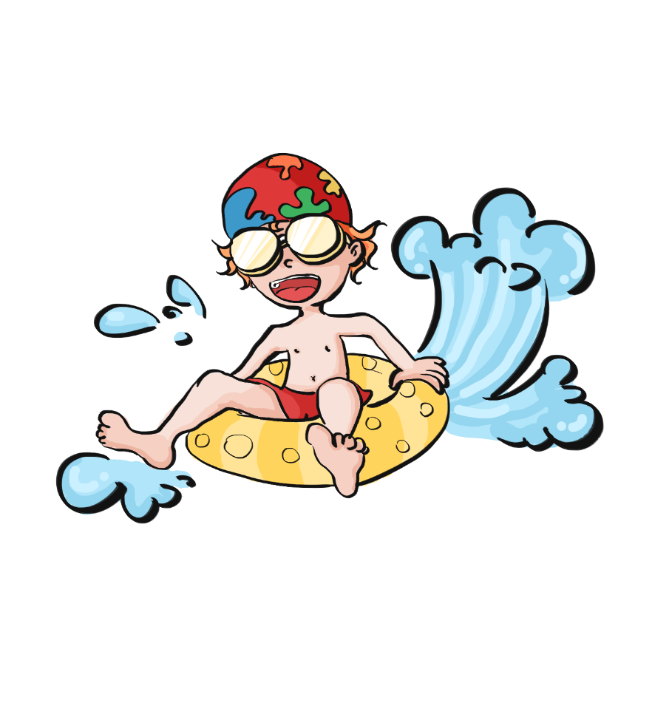
Câu 2: Câu văn nào cho biết cậu bé nghĩ việc mình làm là có ích?
“ Cháu cũng biết như vậy, nhưng ít nhất thì cháu cũng cứu được những con sao biển này”

Slide 34


Slide 35



Luyện đọc toàn bài
Tất cả thành viên đều đọc
Tiêu chí đánh giá
1
Đọc đúng
2
Đọc to, rõ
3
Ngắt nghỉ đúng chỗ

Slide 36
Những con sao biển
Đọc lại toàn bài
Một người đàn ông đang dạo bộ trên bãi biển khi chiều xuống. Biển đông người, nhưng ông lại chú ý đến một cậu bé cứ liên tục cúi xuống nhặt thứ gì đó lên rồi thả xuống biển.
Tiến lại gần hơn, ông thấy cậu bé đang nhặt những con sao biển bị thủy triều đánh dạt lên bờ và thả chúng về đại dương.
Cháu đang làm gì vậy? – Người đàn ông hỏi.
Cậu bé trả lời:
Những con sao biển này sắp chết vì thiếu nước, cháu muốn giúp chúng.
Có hàng ngàn con sao biển như vậy, liệu cháu có thể giúp được tất cả chúng không?
Cậu bé tiếp tục nhặt những con sao biển khác thả xuống biển và nói với người đàn ông:
Cháu cũng biết như vậy, nhưng ít nhất thì cháu cũng cứu được những con sao biển này.
Người đàn ông trìu mến nhìn cậu bé và cùng cậu cứu những con sao biển.

Slide 37
